Slide 1
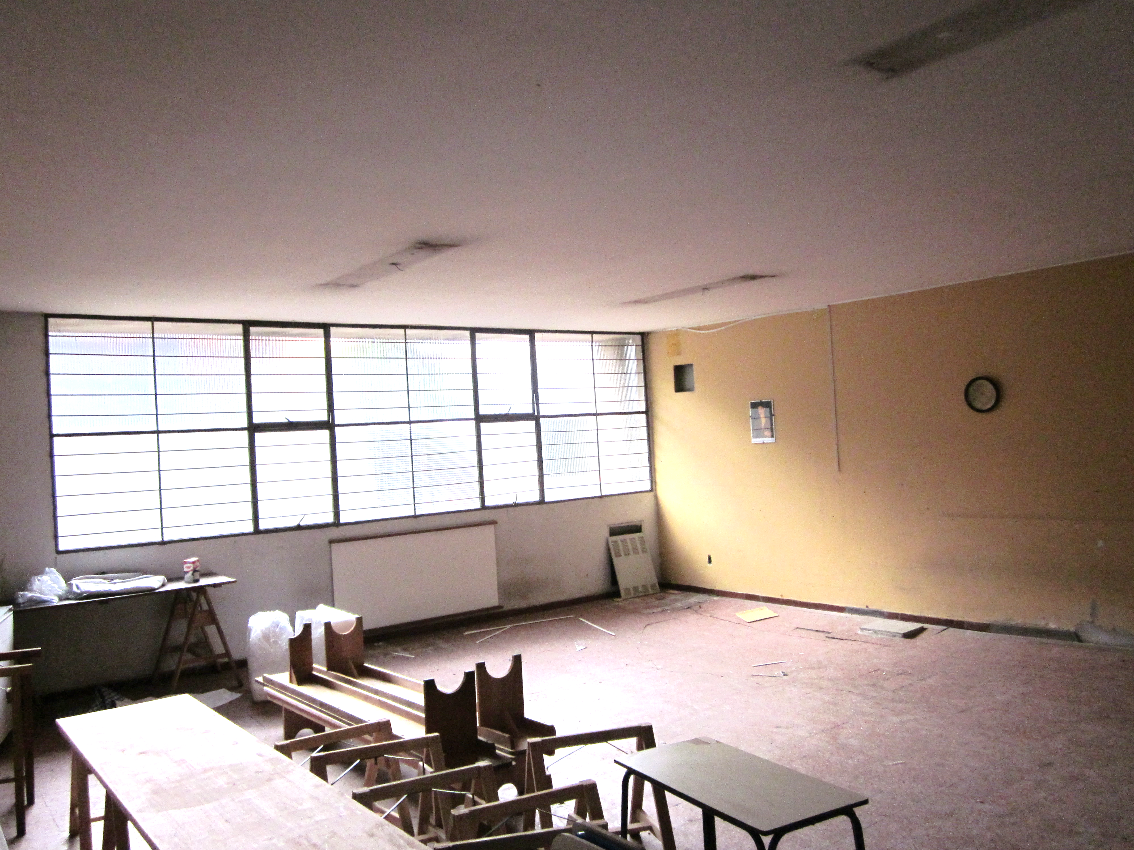
En México el 96% de las niñas y niños asisten a la escuela.
3.2% de los niños, es decir, 45,311 alumnos al menos reprobaron un año de la primaria.

Slide 2


Herramienta para niños de 5 a 12 años inicialmente para fortalecer los conocimientos y aprendizajes de una manera sencilla y sumamente divertida

Slide 3





¿CÓMO LO HAREMOS?
Por medio de una plataforma y aplicación que consiste en “Videojuegos, contenido audiovisual y actividades”, los cuales los niños podrán divertirse y aprender al mismo tiempo, de igual forma está basado en el aprendizaje personal del niño, es decir, aprendizaje “Visual, auditivo o kinestésico”, pero siempre y lo más importante tomando en cuenta la “Familia, educación y tecnología”

Slide 4



















Back - end
Front - end

